Slide 1
«От того, как прошло детство, кто вёл ребенка за руку в детские годы, что вошло в его разум и сердце из окружающего мира – от этого в решающей степени зависит, каким человеком станет сегодняшний малыш». В.А.Сухомлинский
Семейная гостиная-как одна из форм взаимодействия ДОУ и семьи
Дунаева Ирина Александровна
воспитатель 1 квалификационной категории
МКДОУ АГО «Ачитский детский сад «Улыбка
-филиал «Ачитский детский сад «Тополек»

Slide 2
В соответствии с Законом «Об образовании в Российской Федерации» одной из основных задач, стоящих перед дошкольным образовательным учреждением, является «взаимодействие с семьей для обеспечения полноценного развития личности ребенка».
Разработан новый федеральный государственный образовательный стандарт дошкольного образования, который отвечает новым социальным запросам, и в котором большое внимание уделяется работе с родителями.

Slide 3
Детский сад и семья призваны дополнять друг друга и взаимодействовать между собой. И семья, и дошкольное учреждение по своему передают ребенку социальный опыт. Таким образом, они создают оптимальные условия для вхождения маленького человека в большой мир.
В связи с этим необходимо по-новому взглянуть на взаимодействие дошкольного образовательного учреждения с родителями, с целью создания единого образовательного пространства "семья - детский сад" для их равноправного и заинтересованного партнерства.

Slide 4
Одна из эффективных форм взаимодействия ДОУ и семьи – семейная гостиная.
Семейная гостиная-это перспективная форма работы с родителями, учитывающая актуальные потребности семей и способствующая формированию активной жизненной позиции участников процесса, их сплочению, передачи опыта в воспитании детей.
Цель работы гостиной: гармонизация детско – родительских отношений.
Задачи:
- формирование у родителей способности понять потребности ребёнка, сделать его счастливым; умение видеть перспективы его развития;
- формирование у детей уверенности в себе и в своих силах, а так же позитивного отношения к себе, взрослым и к окружающему миру.
- формирование у родителей осознанного отношения к собственным взглядам и установкам в воспитании ребенка;
- поддержание интереса родителей к внутреннему миру своего ребенка.
Периодичность: встречи семейной гостиной проводятся 4–5 раз в учебный год.

Slide 5
Работа в семейной гостиной реализовывается через игровую деятельность детей и взрослых, создание комфортного психологического климата и благоприятной предметно-пространственной среды. Для активизации воспитательных возможностей родителей используются разнообразные активные формы общения с ними:
Семейная гостиная
Совместный досуг взрослых и детей
Творческие мастерские «Секреты кухни
Дискуссионные встречи, практикумы
Познавательно-исследовательские мастер-классы

Slide 6
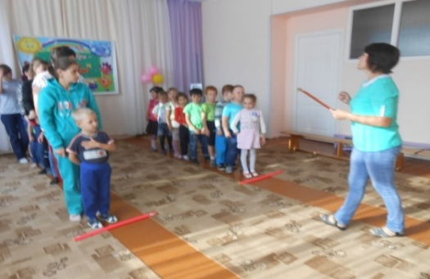
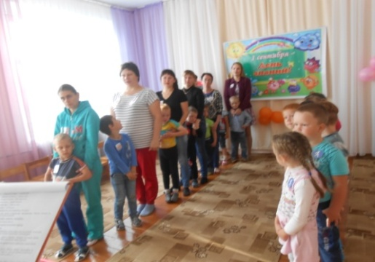
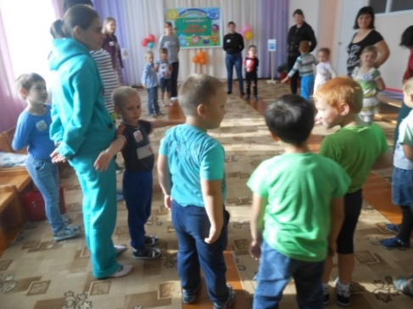
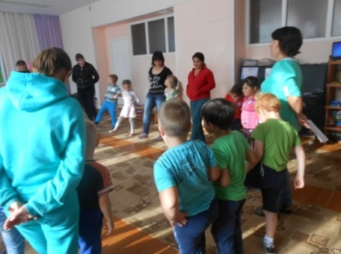
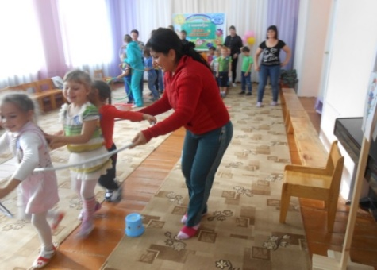
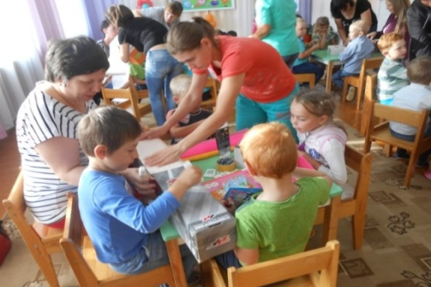
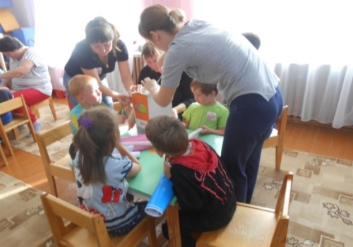
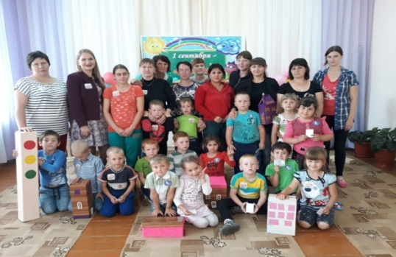
«Ребенок и правила дорожного движения»

Slide 7
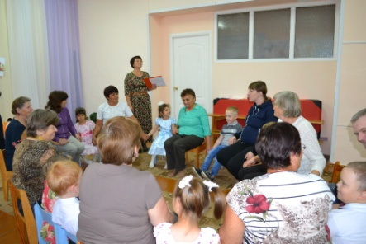
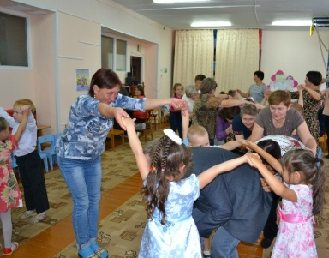
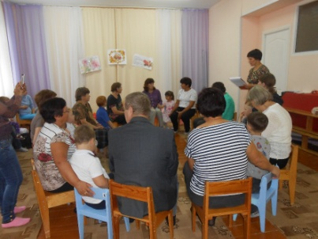
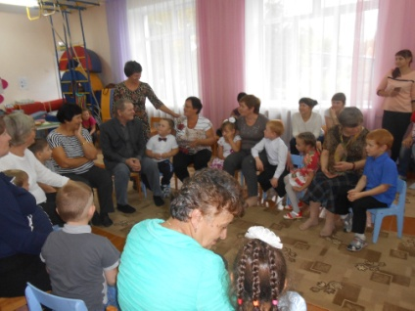
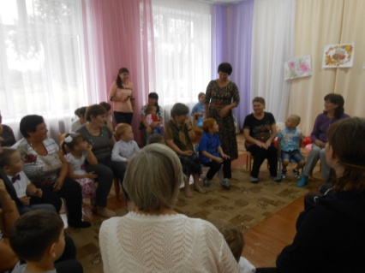
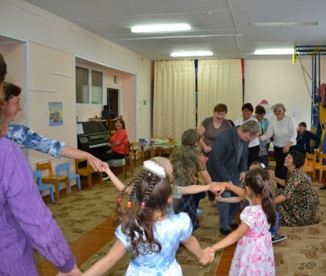
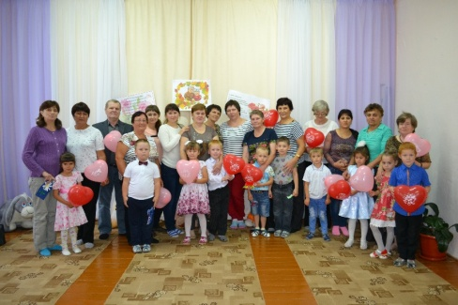
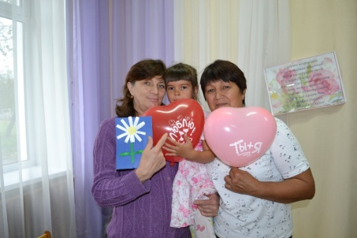
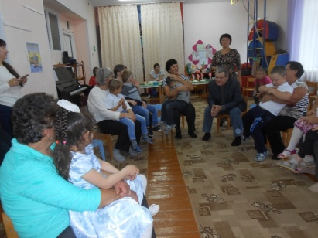
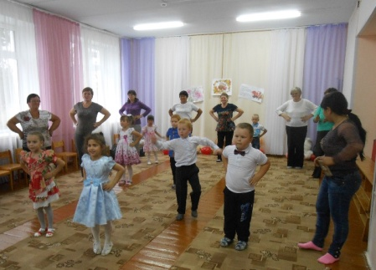
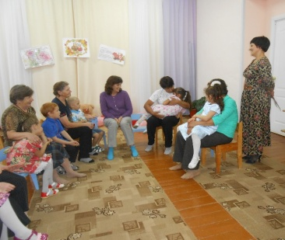
«Путешествие в страну ДЕТСТВА»

Slide 8
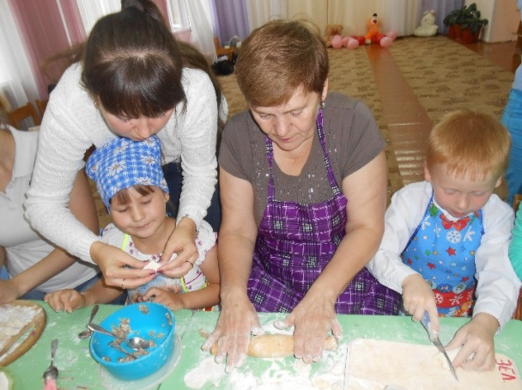
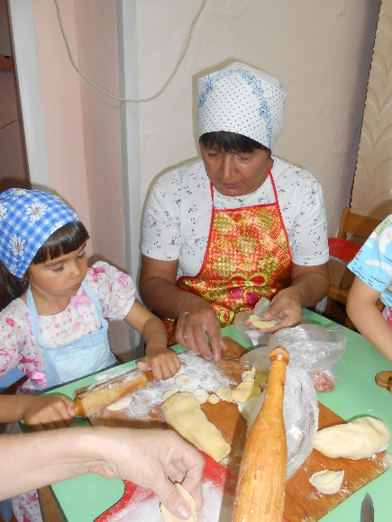
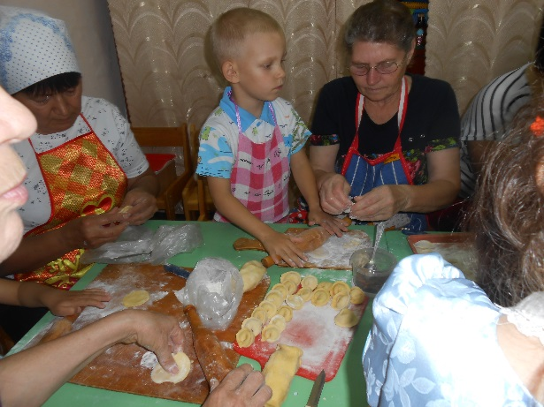
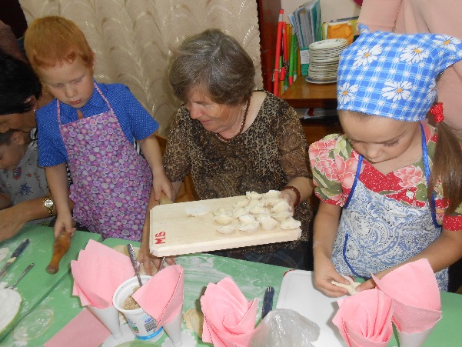
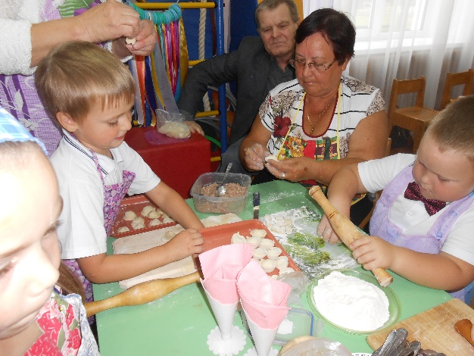
«Секреты кухни»

Slide 9
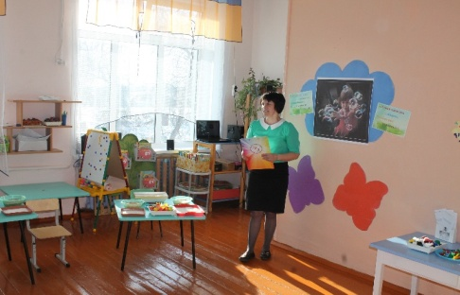
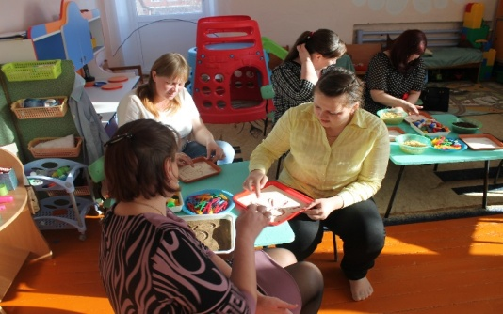
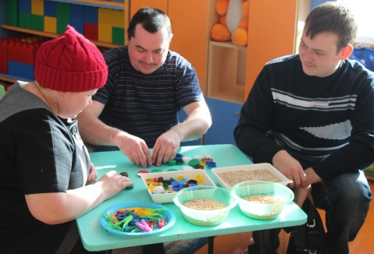
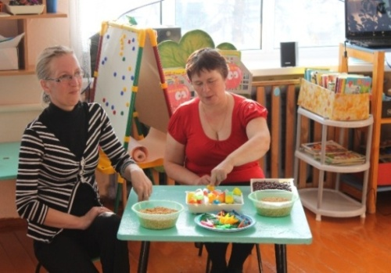
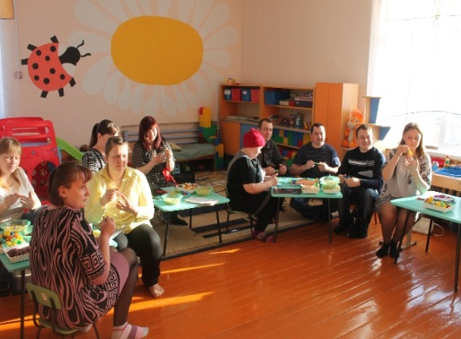
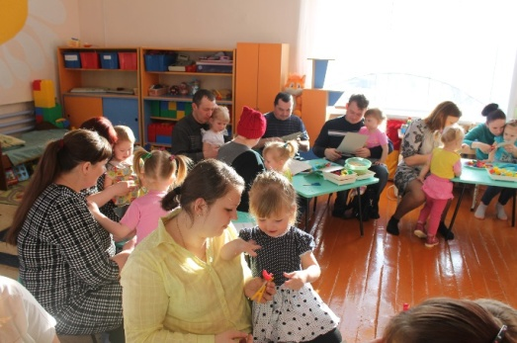
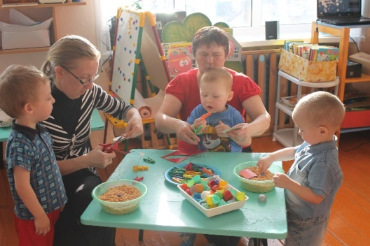
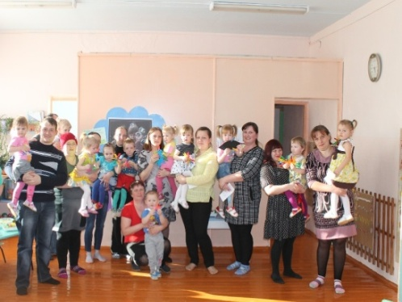
«Маленькими шагами – в прекрасный мир»

Slide 10
В процессе проведения таких мероприятий родители вместе со своим ребенком играют, лепят, рисуют, выполняют спортивные и танцевальные упражнения, задают друг другу вопросы, загадывают загадки, соревнуются, путешествуют, посещают лабораторию «Почемучки», где проводят различные опыты и эксперименты с предметами неживой и живой природы, знакомятся с «Секретами кухни».
Таким образом, современные формы организации работы семейной гостиной позволяют активизировать взаимодействие с родителями по вопросам всестороннего личностного развития воспитанников, создают атмосферу доверия, взаимопонимания и сотрудничества со всеми участниками образовательного процесса.

Slide 11
СПАСИБО ЗА ВНИМАНИЕ!
МОИ КОНТАКТЫ:
irishka75-75.dunaeva@yandex.ru

